Slide 1
1.4 Algèbre de l’infini
cours 4

Slide 2
Au dernier cours, nous avons vu
Le concept de limite
Outils de calcul de limite

Slide 3
Comment calculer des limites qui font intervenir l’infini

Slide 4
Il faut faire très attention lorsqu’on joue avec l’infini.
Le comportement de l’infini est parfois contre-intuitif.
Ceci se fait sentir lorsqu’on compare les infinis.

Slide 5
Le nombre d’éléments dans A
Est-ce que ce raisonnement est vrai si les ensembles sont infinis?
?
Les deux sont infinis, mais est-ce qu’il y en a un plus grand que l’autre?

Slide 6
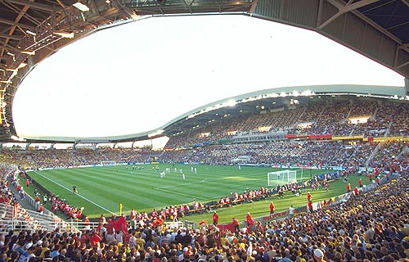
Comment comparer les tailles d’ensembles qu’on
ne peut pas compter?
Est-ce qu’il y a plus de filles ou plus de garçons?
Disons qu’on oublie l’évènement.

Slide 7
Bijection
1, 2, 3, 4, 5, 6, 7, ...
Pair
2, 4, 6, 8, 10, 12, 14, ...
Donc
Peut-on clore la discussion en affirmant que l’infini c’est l’infini et donc tous les ensembles infinis ont la même taille?
On l’a longtemps cru.

Slide 8
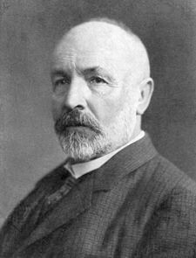
Georg Cantor (1845-1918)
a démontré que ce n’était pas le cas.
0
1
2
3
4
5
Peut-on tous les avoir?
est oublié!
Infini dénombrable
Infini non dénombrable

Slide 9
La limite sert à comprendre le comportement d’une fonction près d’un point.
Si le point fait partie du domaine, la limite en ce point correspond à l’évaluation de la fonction en ce point.
Explorons maintenant les cas ou le point ne fait pas partie du domaine.

Slide 10
Exemple:
Donc

Slide 11
Du dernier exemple, on peut tirer que si
et
Forme
Limite

Slide 12
Ça NE veut PAS dire que si on a une fonction
telle que ,
Exemple:

Slide 13
Regardons ce qui ce passe si on divise par l’infini.
Exemple:
Remarque:
n’a pas de sens.

Slide 14
Exemple:

Slide 15
Si
et
Forme
Limite

Slide 16
Faites les exercices suivants
Section 1.4 # 20 et 21

Slide 17
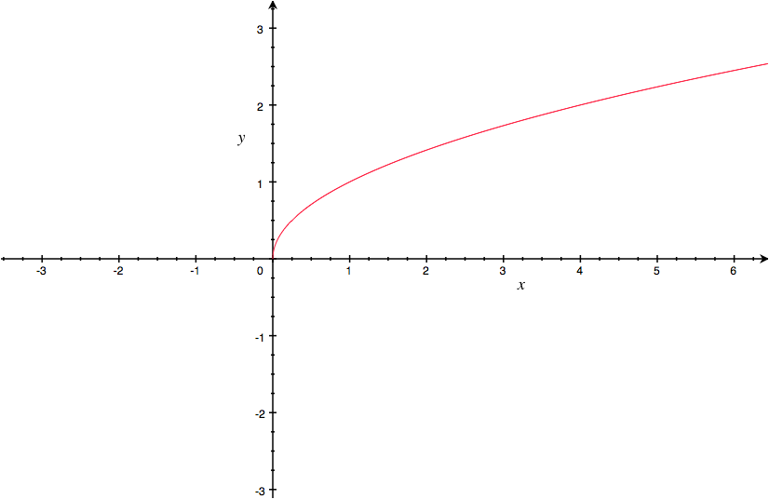
Exemple:
Ouin...
Lorsqu’on évalue une limite, on doit être conscient du domaine de la fonction
Ici
pas vraiment de sens
Le but de la limite est de comprendre le comportement d’une fonction près d’un point.
Ici le comportement de la fonction près de 0 est clair!

Slide 18
Faites les exercices suivants
Section 1.4 # 22 et 23

Slide 19
Forme
Limite
et
Ici il y a deux cas

Slide 20
Exemple:
Exemple:
Exemple:
Exemple:

Slide 21
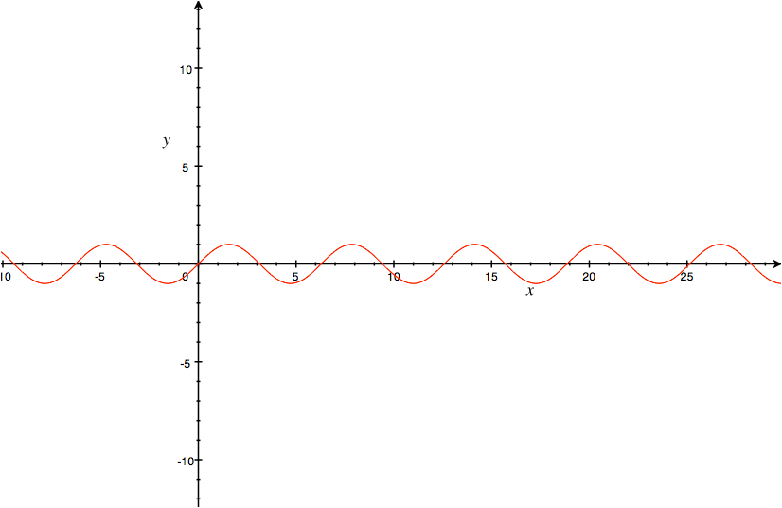
Exemple:

Slide 22
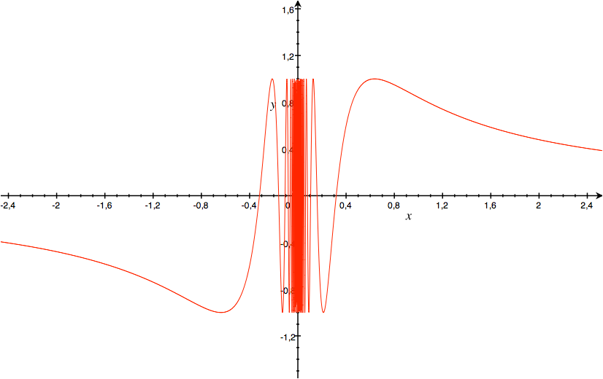
Exemple:

Slide 23
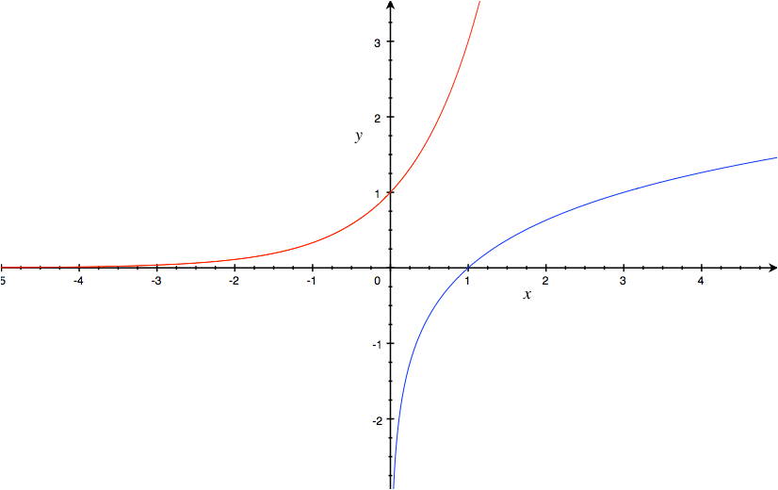
Exemple:

Slide 24
Faites les exercices suivants
Section 1.4 # 25

Slide 25
Aujourd’hui, nous avons vu
Forme
Limite
Forme
Limite

Slide 26
Aujourd’hui, nous avons vu

Slide 27
Devoir:
Section 1.4

